Slide 1
房思琪的初恋乐园
作者：林奕含（1991-2017）
计科221：周正宜 林小词 王文翔 王欣喆 王思颐 毛哲楠 杨文莉 邹顺 张文博 范炳健 赵星斌 荣蔚楠 南昊冉 董自经
数据222：王吉晟

Slide 2
01
这本书，
在讲什么?

Slide 3
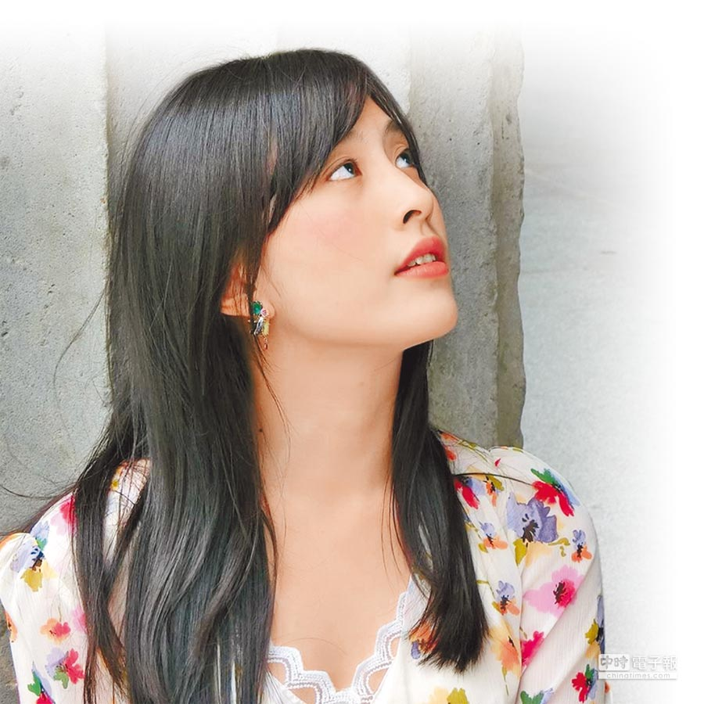
这本书，在讲什么？
作者 林奕含
台湾女作家，从小热爱文学，曾获全台数学科展第一名，高二起患抑郁症，高三参加学测，获得满级分，同年考入台北大学医学系，因抑郁症曾三度自杀未遂，后休学，三年后重考入台湾政治大学中国文学系，大三因抑郁症再度休学。
2016年，在婚宴上对宾客致词时坦言自己的病史，并说：“如果今天婚礼我可以成为一个‘新人’，我想要成为一个什么样的人？我想要成为一个对他人痛苦有更多想象力的人，我想要成为可以实质上帮助精神病去污名化的人。
2017年，出版处女作（也是唯一的作品）《房思琪的初恋乐园》，并注明“改编自真人真事”。同年4月27日，林奕含在家中上吊自杀，时年26岁。

Slide 4
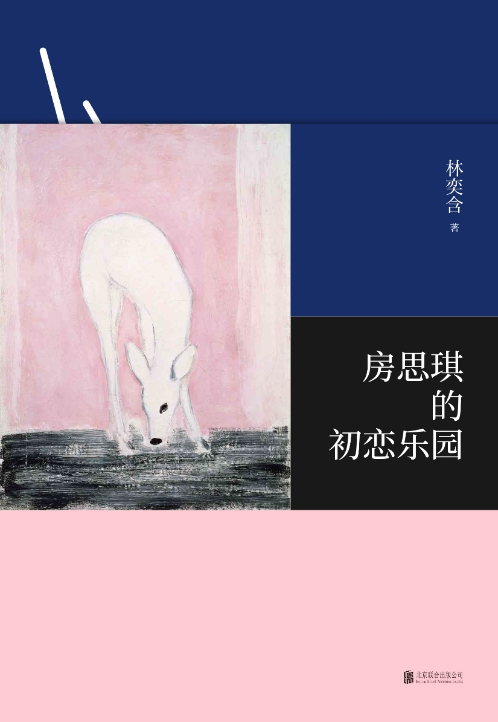
这本书，在讲什么?
一个青春期女生的初恋故事？
一个少女被老师诱奸、强暴的故事？
——硬要我去改变这句话的话，我会把她改成“一个少女爱上诱奸犯的故事”
初恋——乐园

Slide 5
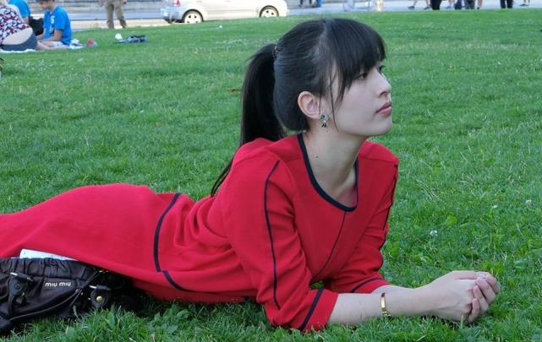
这本书，在讲什么?
摘自书中的段落
——“想了这几天，我想出唯一的解决之道了，我不能只喜欢老师，我要爱上他。你爱的人要对你做什么都可以，不是吗？思想是一种多么伟大的东西！我是从前的我的赝品，我要爱老师，否则我太痛苦了。”
——“告诉她她是他混沌的中年一个莹白的希望，先让她粉碎在话语里，国中男生还不懂的词汇之海里，让她在话语里感到长大，再让她的灵魂欺骗她的身体。”
——“她不知道谈恋爱要先暧昧，在校门口收饮料，饮料袋里夹着小纸条。暧昧之后要告白，想约出来，男生像日本电影里演的那样，把腰折成九十度。告白之后可以牵手，草地上的食指试探食指，被红色跑道围起来的绿色操场就是一个宇宙。”
——“温良恭俭让：温暖的是体液，良莠的是体力，恭喜的是初血，俭省的是保险套，让步的是人生。”

Slide 6
02
“房思琪式的强暴”

Slide 7
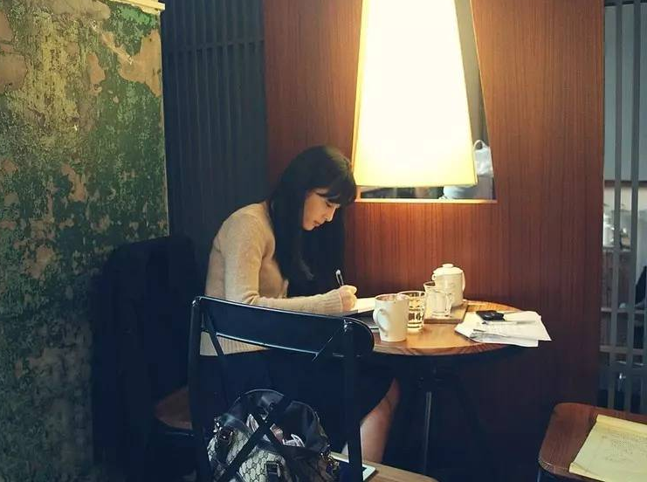
“房思琪式”的强暴
摘自林奕含的采访
“当你在看新闻的时候，如果你看到那些所谓的受害者和所谓的加害者，那些很细的对白，那些小旅馆还有小公寓的壁纸花纹，那些腥膻的细节，你铁定是看不下去的，可是今天在这个小说里你却看的下去。为什么？因为你在当中得到了一种审美的快感。有一种痛快，那是既痛且快的。我误用儒家的一句话叫“知其不可为而为之”，你明知不该看，可你还是继续看了下去。”
摘自书中的段落
刚刚在饭桌上，思琪用面包涂奶油的口气对妈妈说：“我们的家教好像什么都有，就是没有性教育。”妈妈诧异地看着她，回答：“什么性教育？性教育是给那些需要性的人。所谓教育不就是这样吗？”思琪一时间明白了，在这个故事中父母将永远缺席，他们旷课了，却自以为是还没开学。
思琪在家一面整理行李，一面用一种天真的口吻对妈妈说：“听说学校有个同学跟老师在一起。”“谁？”“不认识。”“这么小年级就这么骚。”思琪不说话了，她一瞬间决定从此一辈子不说话了。

Slide 8
“房思琪式”的强暴
为什么会有这么多“房思琪式”的悲剧？
女孩被自己的天真和听话给困住了
女孩被法律和财富困住了
女孩被自己的教养困住了
女孩被爱的人困住了
女孩被自己的无知困住了
女孩被自己的善良困住了
她终于无法反抗了
女孩被犯罪者的丰富经验困住了
女孩被家人好友隔绝了
女孩被自己的羞耻心困住了
女孩被社会舆论困住了
女孩被社会的羞辱困住了
女孩被地位和权势噤声了

Slide 9
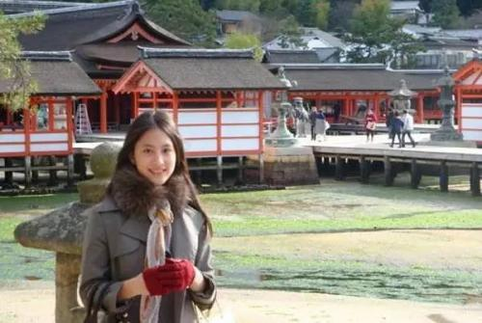
Primo Levi他说过一句话，他说“集中营是人类历史上最大规模的屠杀”。
但我要说不是，人类历史上最大规模的屠杀，是房思琪式的强暴。
——摘自作者采访
稻壳有限公司
房思琪们是不被看见的，不被理解的，这规模巨大到没有时间和空间的边界。她们是散落在时空中零星的个体，过去、现在、将来，这里、那里、每一处。
困住她们的这张网，由法律、教育、传统、舆论、礼教、权势、财富、名望、地位、误解、偏见、创伤、疾病，密密匝匝交织而成，越反抗越会收紧。

Slide 10
03
“爱？”
苟且与不对等……
亵渎与背叛……

Slide 11

“他们的事是神以外的事”
“上台北她不想看一0一，她最想看⻰山寺。远远就看到龙山寺翘着飞檐在那里等者。人非常多。每个人手上都拿着几炷香，人往前走的时候，烟往后，往脸上扑，仿佛不是人拿着香，而是跟着香走。有司姻缘的神，有司得子的神，有司成绩的神，有司一切的神思琪的耳朵摩擦着李国华衬衫的肩线，她隐约明白了这一切都将永远与她无关。他们的事是神以外的事。是被单蒙起来就连神都看不到的事。”

Slide 12

“他们的事是神以外的事”
那时的房思琪只是一个十三四岁的女孩，但她到台北不想看一零一，最想看龙山寺，寺庙，这是一个很独特的意象，它代表着秩序、纯净、和谐，可以象征着人类对理想社会的追求，或者是在混乱和困境中寻找秩序和安宁的愿望。寺庙好像超脱了尘俗，但是尘世里的善男信女却都会到这来寻找祝福，祈祷着佛祖给予他们庇佑。
“这儿有司一切的神”，那么对于思琪而言，她为什么会想到这，思琪来这是否也是试图寻找一个他们这段情感的定义，寻一个能司他们的神，让她在这混沌的关系间也能有一份心安
“但当思琪的耳朵摩擦着李国华衬衫的肩线，她隐约明白了这一切都将永远与她无关”，但她又太明白这种关系是不正当且沉重的秘密，他们这种关系是不被认可的，她渴望佛祖对他们的认可，她又怯于让佛祖知道他们的关系，她说他们的事是神之外的事。

Slide 13
“他们的事是神以外的事”
苟且
这是我们想提出的第一个词语，这个词语的官方解释是“只顾眼前，得过且过”。这太浅了，我们想说的苟且，在于他们这段关系受不到任何的认可与承认，违背了道德的特性让这段关系极具特殊化。在于它既是被单蒙起来的事情但也是必须暴露在阳光下的事情，这段关系中唯二存在的双方有着多重的关系以及这个关系天生的不对等，在于失去世俗定义后失衡的主导权，以及在其中产生的无法控制的，畸形也好丑陋也罢的，一些太复杂的情感

Slide 14
“她不知道…”
她不知道
她只知道
“她不知道谈恋爱要先暖味
在校⻔口收饮料
饮料袋里夹着小纸条。
暖味之后要告白
相约出来
男生像日本电影里演的那样把腰折成九十度。
告白之后可以牵手，草地上的⻝指试探⻝指，被红色跑道围起来的绿色操场就是一个宇宙。
牵手之后可以接吻，在巷子里踮起脚来，白袜子里的小腿肌紧张得涨红了脸，舌头会说的话比嘴巴还多。“
“她只知道爱是做完之后帮你把血擦干净。
她只知道爱是剩光你的衣服但不弄掉一颗红扣。
爱只是人插进你的嘴巴而你向他说对不起。“

Slide 15

“她不知道…”
于是这些复杂的情感强迫着探索亲密关系的少女提早地交了自己的答卷，李国华理直气壮地声称少女心中倾慕的自己对少女的肆虐是“爱”的方式，于是这份答卷上是李国华为她亲笔写下的一行一行定义，定义了所谓恋，所谓性，所谓爱。
少女理应自己去感悟这些，她会去看身边的人和事，去判断去选择，但不对等的关系，被巧言令色修饰地华丽文字，拉扯着迫使女孩偏离了那条正常的道路，我实在不愿意提到“诱奸“，但确实，这种”诱“背后是太不对等的关系和阅历，房思琪甚至没有机会去接触其他的便落入了李国华的圈套

Slide 16
“可是除此之外她不知道别的爱情了”
“欲望在老师背后如一条不肯退化的尾巴—那不是爱情
可是除此之外她不知道别的爱情了”
“那不是爱情“，那只是李国华的欲望，欲望也太过肤浅，其实房思琪不重要，里面每一个被他强奸的女孩对他来说都不重要，他爱的是他的演讲，是他的定义，是那个语境与画面，而对于思琪呢，她是有爱的，她看到大厅里的爱情会有幻想，一些平常与李国华的对话会让他觉得他们真像夫妻，她会说李国华是她心爱的男人。她知道李国华对她的不是爱情，但这与她对他的爱情毫无冲突，在李国华的定义里，她望进去，望见自己的一口井，恨不能投下去
他一面说:“我要在你身上发泄生活的压力。这是我爱
你的方式。〞
这人怎么多话成这样。她发现她听得出他讲话当中时常有句号，肯定不已的样子。老师嘴里的每一个句号都是让她望进去望⻅自己的一口井，恨不能投下去。
她抱着自己钉在地板上，看他睡觉。他一打呼，她可以看⻅他的鼻孔吹出粉红色的泡泡，满房满室疯⻓出七彩的水草。思琪心想，我心爱的男人打呼噜好美，这是秘密，我不会告诉他的。

Slide 17
“思琪很快乐”
“都是你的错，你太美了。”
“你是曹衣带水，我是吴带当风”
“温良恭俭让”
“我在爱情，是怀才不遇”
“我只爱你，我是睡美人，被你吻醒。”
那次李国华把头枕在手上假寐的时候说了:“看过你穿制服的样子我回去就想过了。〞
思琪半恶心半开心地说:“想入非非。”
他又开始上课:“佛学里的非非想之天知道吗?”
异常肯定的口气:“知道。〞他笑了:“叫我别再上课的意思?”“对。〞思琪很快乐
“不只是他戳破我的童年，我也可以戳破自己的童年。不只是他要，我也可以要。
如果我先把自己丢弃了，那他就不能再丢弃一次。什么是真的？什么又是假的？说不定真与假不是相对，说不定世界上存在绝对的假。
她被捅破、被插入、被刺杀。但老师说爱她，如果她也爱老师，那就是爱。做爱。美美地做一场永夜的爱。她记得她有另一种未来，但是此刻的她是从前的她的赝品。没有本来真品的一个赝品。”

Slide 18
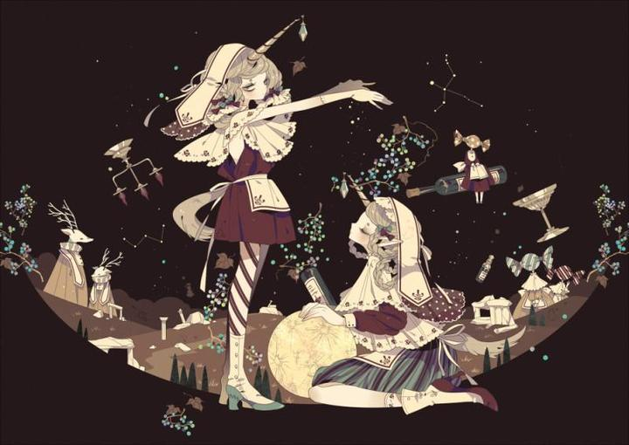
“思琪很快乐”
亵渎与背叛
这是我们提出的第二个关键词，其实你将李国华的许多情话单独拿出来看，是极美的，美到会让人觉得恶心，恶心的是为什么这么轻浮地出自这样一个彻底的人渣口中，
思琪作为一个极度迷信文字的人，她感到快乐，而这样的快乐最后走向了毁灭，她抛弃那些纠结，她相信那些嘴里说出的爱，“但老师说爱她，如果她也爱老师，那就是爱。做爱。美美地做一场永夜的爱。“我一直认为，这是李国华对于房思琪真正的毁灭。

Slide 19
“老师，你爱师母吗”
她问他平时会不会拜拜，他说会。她用嘴馋的口吻问:“为什么今天不呢?”他说心态不适合
她开口了:“老师，你爱师母吗?〞他用手在空气中画一道线，说:“我不想谈这个，这是既定的事实。”她露出紧紧压着出血伤口的表情，再问了一次:“老师，你，爱师母吗?〞他拉了拉筋，非常大方地说了:“从很年轻的时候，很年轻，十八九岁的时候，她就对我很好，好到后来每个人都指着我的鼻子说你要负责，我就负责，负责娶她。〞停顿一下又继续说，“可是人是犯贱的动物，爱就是爱，不爱就是不爱，像今天有人拿枪指着我我还是喜欢你。”
她说:〝所以没有别的女生。老师你的情话闲置了三十年还这样。不可思议。〞思琪幽深的口气让李国华恨不能往里头扔个小石子。他一面回答:“我是睡美人，是你吻醒它们的。”
一面心里想:我就知道不能同时两个人在台北，要赶快把郭晓奇处理掉。
“心态不合适“
少女的联想，少女的试探
“爱”
“师母”
“露出隐隐压着出血伤口的表情”
“非常大方”

Slide 20

“老师，你爱师母吗”
她问的是，老师你的爱的定义到底是什么，老师，师母到底在你心中是什么角色，以及没有问出口的，我呢
这是思琪的试探，她明白它们关系的不论，但她问不了别人，甚至无法直接问李国华，她尝试着用李国华的解释让自己心安，心安的投入这口井，这又是一种不平等，李国华塑造了房思琪的一切爱与性的观念，但房思琪对于李国华却无法看破看透，那些她作痛的不敢启齿的问题，李国华却十分大方，思琪在这段关系里太被动了，苟且：得过且过的苟且，成为了最简单的一个抉择了，更何况，她确实对他有爱情
而李国华的避讳和逃避回答问题，给人一种他在力图保持形象和责任感的斗争。他在“既定事实”这几个字后隐藏的无奈感扑面而来，让人觉得他装出似乎是陷入了周遭环境的压力和期望中，而不是真正地根据自己的情感做决定。

Slide 21
“郭晓奇”
李国华突然用非常悲壮的口气说:“你刚刚都说了‘我们’。〞
他一面说“把钥匙还给我就好了〞，一面把她推出房⻔，再把她的包包扔出去。晓奇说:“求求你。”
李国华看着她坐在门外像狗，觉得这一幕好⻓好⻓，真美。 李国华高高地、直直地、挺挺地对晓奇说:“你来之前我是一个人，你走了，我就回到一个人，我会永远爱你，记得你。” 在她把手伸到门上之前赶快把门关起来，锁一道锁，两道，拉上铁链，他觉得自己手脚惊慌得像遇到跟踪狂的少女。
他想到这里终于笑了。他觉得自己很幽默。
晓奇在门外暴⻛雨地擂门，隔着厚门板可以听⻅她的声音嗡嗡响:〝老师，我爱你啊，我只爱你啊，老师，我爱你
“我知道这一天会到，只是不知道这么快。”
“一个男生对一个女生没有意思，是不会大半夜骑那么久的车载她上山的;一个女生对男生没有半点意思，也不会让男生半夜载她到荒郊野外了。”
“你已经提过这个陈什么学⻓好多次了。”
李国华露出雨中小狗的眼睛，说:“没关系，你迟早要跟人走的，谢谢你告诉我，至少我不是死得不明不白。”
李国华的小狗眼晴仿佛汪着泪，说:“本来能跟你在一起就跟梦一样，你早一点走了我也只是早些醒来。〞

Slide 22
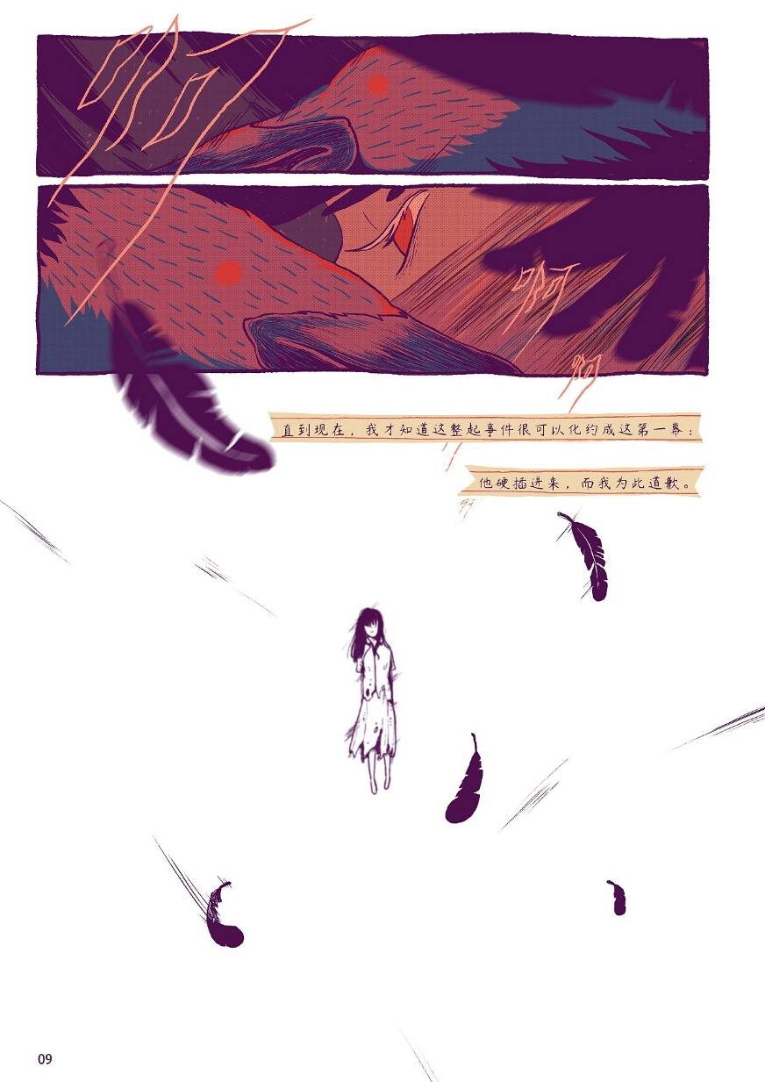
“郭晓奇”
郭晓奇这一段则更是将一个沉溺于自己的角色中的李国华表现得更加面目可憎，他会买来所有饮料，懂得用最少的代价获得一个女孩的感激，他会引导话语，用小狗的眼神汪着泪水，会把自己的私欲变成女孩的背叛与他的成全，他欣赏着自己的表演，感到激动，欣赏着郭晓奇，感到得意，他的自我感觉在此得到了提升，他沉浸于对眼前女孩之间的关系随意玩弄的愉快感。
那些飘在嘴里的爱，是送客的说辞，巧言令色鲜矣仁，形容李国华还是太轻太轻了

Slide 23
“李国华处理完晓奇的下午就去思琪她们公寓楼下接她。”
最后我们想说的是，思琪是注定会终将走向毁灭，且不可回头，这段感情在她的角度看来是一个完全的悲剧，她并没有话语权，选择权，她只能被迫的去接受李国华告诉她的话语、向她灌输的思想以及强迫她所做的事。她努力的去有自己的独立思考，但是这种思考往往使她陷入非常痛苦的困境中——她认为自己没有办法改变自己与李国华的关系，并且明白这段关系、这段爱情也许不是正确意义的爱情。于是她只能选择逃避，她强迫自己去认同李国华的观点，企图在这段畸形的爱情中寻找自己的意义与存在价值，寻找自己活下去的希望。
所以，什么是爱，这是一个太难下的定义，这个词语太轻无法承载人复杂的情感
但有一件是无容置疑的事实，就是我刚刚有说过李国华是个彻底的人渣，这其实是这本书作者对于李国华的评价之一，我们都知道“在心为志，发言为诗，诗缘情而绮靡”，以及“诗三百，一言以蔽之，思无邪。”我们明明都知道一个人说出诗的时候，他应该是言有所衷的，他是有“志”的，他是有“情”的，他应该是“思无邪”的，但李国华，他顶着中文的帽子，背叛了这个浩浩汤汤已经超过五千年的语境，这五千年的传统，他嘴里说出的只是说辞，虚伪的心肠斐然成章
苟且是对思琪的叹惋，那么亵渎是将李国华钉上永久的耻辱柱

Slide 24
深度分析：
传统性别角色与社会道德的绑定
——以社会道德下女性贞洁为例
04

Slide 25
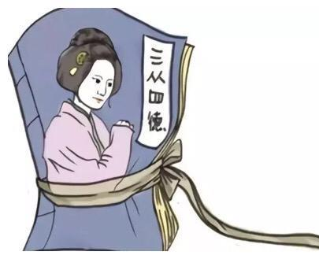
1.贞洁观念的起源
贞洁观念是一种伦理道德观念，在原始社会时期就已经存在。最早的贞洁观念可以追溯到原始社会末期。
随着社会生产力的进步，人类社会逐渐进入了文明时代，人们对于性行为的认识和控制能力也逐渐提高，在这一时期，女性的贞洁观念开始萌芽并逐步成熟。这一时期，人们开始对女性进行道德教育，并且对男性进行道德约束。当时的儒家思想在中国占据主导地位，儒家思想倡导“三从四德”和“男女授受不亲”的传统观念。

Slide 26
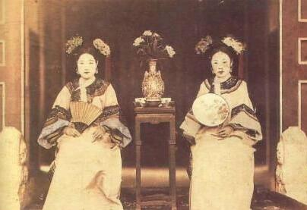
2.贞洁观念在不同历史时期的表现
在封建社会，由于国家的力量过于薄弱，礼教制度的控制也就只能通过儒家学说来进行。儒家学说从一开始就将贞洁观念视为维护封建统治的重要手段，并通过“三从四德”的规范使妇女成为男性的附属品，从而使女性的地位处于从属地位。
从西汉到明清，儒家学说一直是封建社会主流意识形态。贞洁观念也随之成为传统社会的道德规范和行为准则。
儒家思想作为中国传统文化的核心，对中国古代社会产生了极其深刻的影响，也是封建统治思想中最核心、最牢固的部分。在此期间，贞洁观念一直以一种强制、规范的形式存在于女性日常生活中，并对中国古代社会产生了重要影响。 在中国古代，婚姻制度的形成与发展是社会经济发展的产物，贞洁观念是这一时期婚姻制度的重要体现。

Slide 27
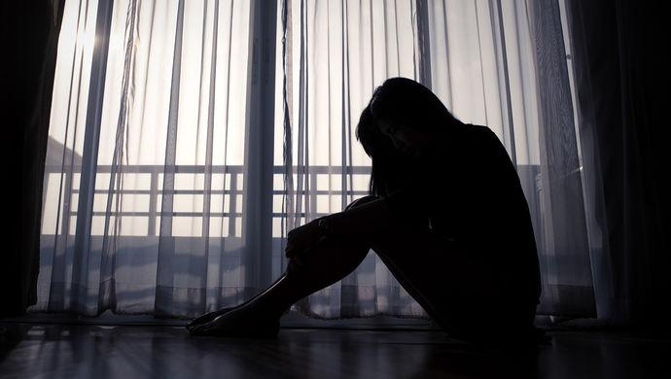
3.贞洁观念的本质
贞洁观念作为一种道德观念，本质上属于性别角色。性别角色是指社会对于男性和女性在行为、角色等方面的期望和要求，这些期望和要求往往基于性别的刻板印象和文化传统。
社会道德观下的传统性别角色造成的是双重化的贞节标准，使得强迫性的性行为被看成男性的力量象征与个人荣耀，对女性则是身体的不洁和人格的耻辱。“他发现社会对性的禁忌感太方便了，强暴一个女生，全世界都觉得是她自己的错，连她都觉得是自己的错。罪恶感又会把她赶回他身边”。正是传统性别角色带来的双重贞洁标准给予了施暴者持续作恶的力量。

Slide 28

4.性别角色与社会道德的绑定
性别角色规定了不同性别的人应该如何“扮演”他的角色，即男性和女性必须遵守的道德。所以不遵守性别角色就被认为不守德。饼干遭受奸污后遭到男友抛弃，这既荒谬又真实。造成男友这种反应的，是因为在群体心中，性别角色与社会道德是绑定的。失去了贞洁，就意味着没有扮演好自己的“性别角色”，即违反了社会道德。
一方面，受害者受到来自内心的道德谴责，认为失去了贞洁是罪恶的。所以书中的受害者们会日益封闭自我，以至于要被迫爱上施暴者来缓解这种罪恶感，同时为施暴者的长期加害敞开大门。
另一方面，性别角色与社会道德的绑定是隐式的，这导致了旁观者的漠视，加剧了受害者的创伤。当房思琪向母亲，饼干向男友求助，她们得到是对自己道德的批判。因为群体普遍认为失去贞洁意味着不符合传统性别角色，意味着违反道德，不分缘由。

Slide 29
忍耐不是美德，把忍耐当成美德是这个伪善的世界维持它扭曲的秩序的方式，生气才是美德
——林奕含

